Slide 1
Урок русского языка во 2 классе
Тема: «Правописание слов с сочетаниями жи - ши».
Автор: учитель высшей квалификационной категории
Незлученко Светлана Юрьевна
МБОУ СОШ № 175 г. Нижний Новгород

Slide 2
ДЕВИЗ:
Ум и сердце в работу вложи.
Каждой минутой своей дорожи!

Slide 3
Чистописание
Составьте и запишите слоги с буквами ж ш и с гласными
а и у е ы

Slide 4
Тема:
«Правописание слов с сочетаниями жи - ши».

Slide 5
Задачи урока
- обобщим знания о шипящих звуках;
- будем учиться правильно писать сочетания с шипящими звуками;

Slide 6
[Ж] [Ш]
Что вы можете сказать об этих звуках?

Slide 7
После шипящих [ж] [ш]
произносим звук [ы],слышим звук [ы], а
ПИШЕМ БУКВУ И.
Почему?

Slide 8
[ж] [ш]
Эти шипящие когда – то были мягкими и в древних текстах слова с этими буквами выглядели так: мужь, жир.

Slide 9
Вершина ,шина, ёжик, пружина, широкий, живет, стрижи
(Какой?)_________ ____________(где? В чем?)

Slide 10
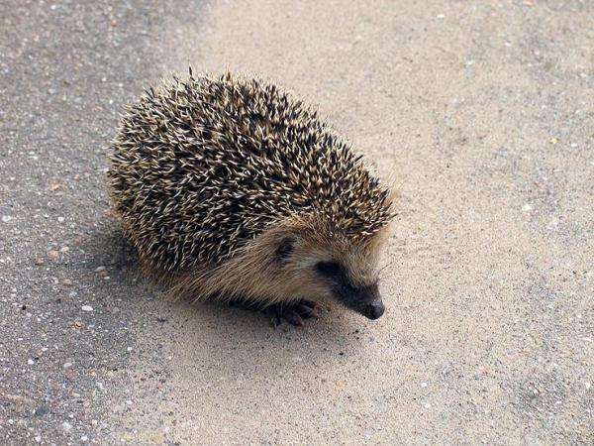
Упражнения в написании слов с сочетаниями
ЖИ, ШИ.

Slide 11
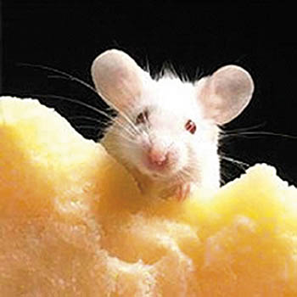
Кот живёт у нас на крыше, а в чулане живут…
и
мыш

Slide 12
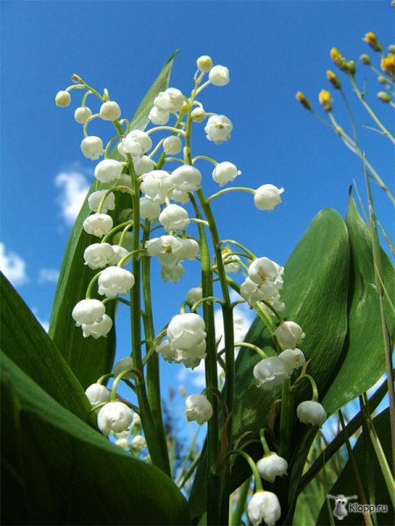
Ландыш
Колокольцы не звенят,
Только запахом манят,
Знает даже муравей
Нет на свете их нежней.
Что за белые цветы?
Отгадай скорее ты!
и

Slide 13
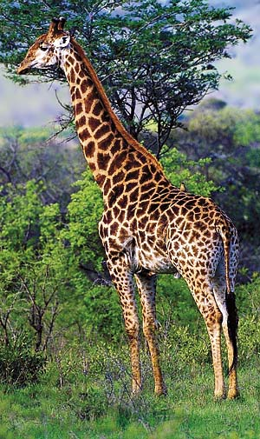
ж раф
Этот зверь какой-то странный, Шея, как стрела у крана,
Чтобы ртом достать до трав,
Вдвое сложится…
и

Slide 14

Не поедет без бензина ни автобус, ни …
и
маш на

Slide 15
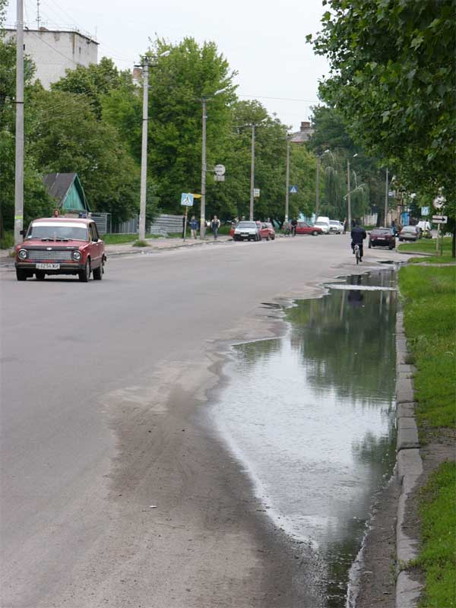
По полям бегут ручьи. На дорогах…
и
луж

Slide 16
Диктант по картинкам
Запишите названия предметов, которые изображены на рисунках.
Изученные сочетания подчеркните

Slide 17
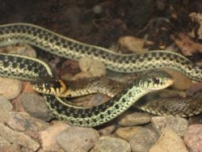
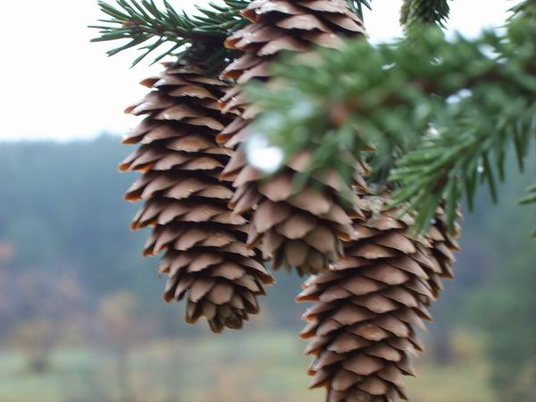
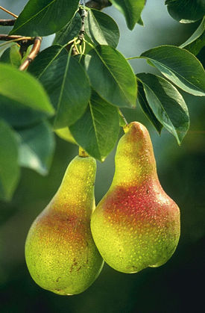
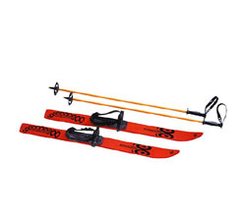
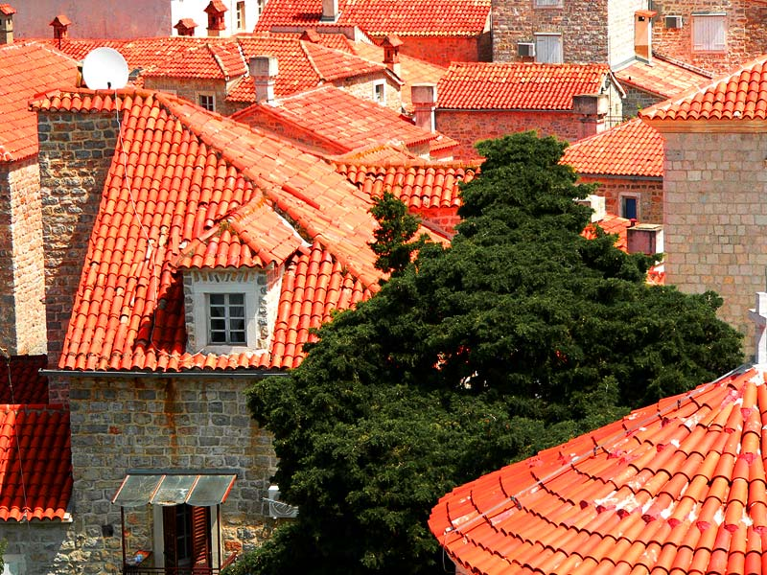


Slide 18
Какое слово здесь может быть лишним? Почему?
Проверь.
Шишки,
ужи,
груши,
карандаши,
лыжи,
крыши.

Slide 19
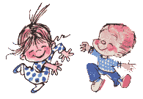
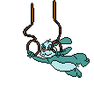
Физкультминутка

Slide 20
ЗАДАНИЯ НА КАРТОЧКАХ.
1 уровень | 2 уровень | 3 уровень
Проверь по учебнику Стр. Упр. | Летучие мыши Душистые ландыши Колючие ежи | Просторные (широкие) улицы, толстый (жирный) кот, мохнатые (пушистые) ели

Slide 21
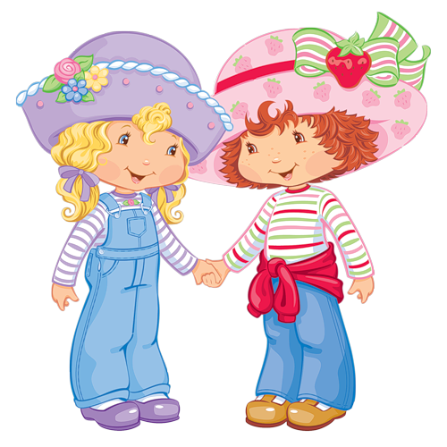
Пословицы о дружбе
1. Друзьями хвались, но и сам в хвосте не плетись.
2. Не имей сто рублей, а имей сто друзей.
3. Дерево держится корнями, а человек друзьями.
4.Друг познаётся в беде.
5.Старый друг лучше новых двух.
6.Человек без друзей, что сокол без крыльев.
7. Дружба крепка не лестью, а правдой и честью.

Slide 22
  1. В каком слове слог жи ударный?
      - живот
      - жираф
      - ужи
      - ужин

Slide 23
  2. Какое слово лишнее?
      - шило
      - уши
      - шишка
      - чашка

Slide 24
    3. После какой буквы не пишется буква ы?
      - т
      - ж
      - п
      - н

Slide 25
  4. В какой строчке пропущены только буквы «и»?
      - больш.е маш.ны
      - ш.рокие стол.
      - ж.дкое м.ло
      - чуж.е м.сли

Slide 26
  5. Найти слово с ошибкой
    - шина
    - машина
    - пружына
    - малыши

Slide 27
Знаем твёрдо: ЖИ и ШИ
Пишем только с буквой И.

Slide 28
Домашнее задание
Стр.113,
Урп.166

Slide 29
Итог урока:
Все получилось….
Получилось, но не все…
Надо поработать…

Slide 30



Молодцы!
Спасибо за работу!

